Slide 1
LE BRESIL
Saison 2015

Slide 2
VOS VACANCES
Vous rêvez de partir au BRESIL ?
Ce n’est plus un rêve !
Voici ce que nous vous proposons…

Slide 3
LE CADRE DE VIE
Deux endroits de rêves :
Résidence de Rio
Résidence de Janeiro

Slide 4
RESIDENCE DE RIO
2/4 personnes :
2 lits simples (90)
4/6 personnes :
1 grand lit (140)
2 lits simples (90)

Slide 5
RESIDENCE DE JANEIRO
2/4 personnes :
2 lits simples (90)
4/6 personnes :
2 lits superposés (90)
2 lits simples (90)

Slide 6
ACTIVITÉS
Profitez également de nos activités de détente pour les uns, et de sports pour les autres

Slide 7



ACTIVITES DE DETENTE
Danse
Musique
Astrologie

Slide 8

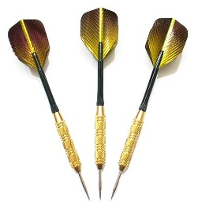
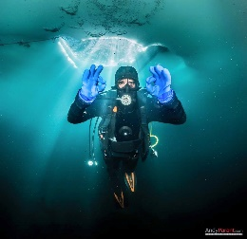
ACTIVITES DE SPORTS
Tennis
Fléchettes
Plongée

Slide 9
INSCRIPTION
Inscription aux différentes activités
Traitement
Proposition des dates

Slide 10
ACTIVITES EN PREVISION
yoga
sophrologie
relaxation

Slide 11
VOS CORRESPONDANTS
Harrison FORD
Directeur d’agence
Robert REDFORD
Secteur Sud
Kevin COSTNER
Secteur Est
Fox MULDER
Secteur Nord
Dana SCULLY
Brad PITT

Slide 12
CONCOURS
Inscrivez-vous au concours de chamboule-tout
À partir de 20h

Slide 13
NOS INSCRIPTIONS (prévisions en chiffres)
 | RIO | JANEIRO | TOTAL
JUIN | 20 | 25 | 45
JUILLET | 18 | 20 | 38
AOUT | 24 | 26 | 50

Slide 14
NOS INSCRIPTIONS (prévisions en graphique)

Slide 15
NOS INSCRIPTIONS (répartition en graphique)

Slide 16

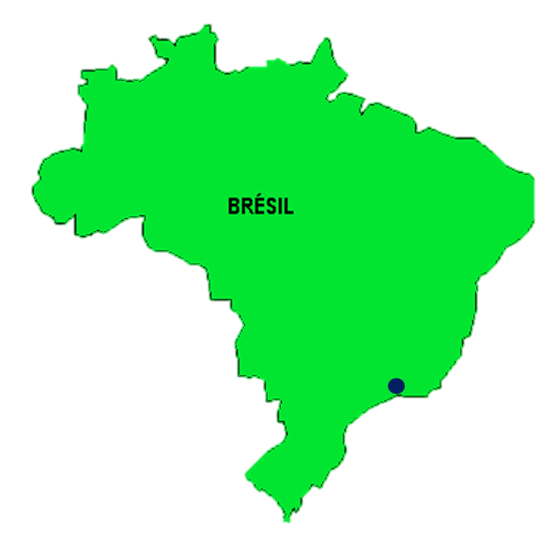
MERCI DE VOTRE CONFIANCE
Rio de Janeiro

Slide 17
LE BRESIL EN IMAGE
« insérez votre vidéo ici »

